Slide 1
Los Incas
El gran Imperio Sudamericano

Slide 2
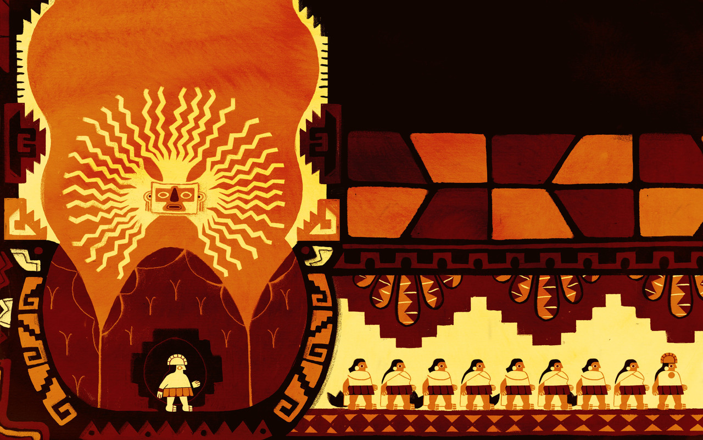
Objetivo: Analizar la composición de la civilización azteca y su impacto en las sociedades contemporáneas

Slide 3
Ubicación Geográfica
Incas: Eran un pueblo que vivía en la parte occidental de la América del Sur, En particular en el Andes, En la intersección de la actual Ecuador, Perú, Bolivia, Argentina y Chile.

Slide 4
La Ciudad Inca
En términos político-administrativos el Imperio inca estuvo dividido en cuatro regiones denominadas suyus. Cada una llevaba por nombre al grupo étnico predominante de esa región.
En su conjunto estas regiones formaban el Tahuantinsuyu, o el reino de los 4 suyus, que tenía como epicentro y capital, la ciudad de Cusco. Según la leyenda inca, el ano 1438 d. C. el general Yupanqui, después llamado Pachacútec, ayudado por el dios Sol, comenzó un proceso de expansión que habría dado origen al imperio.

Slide 5
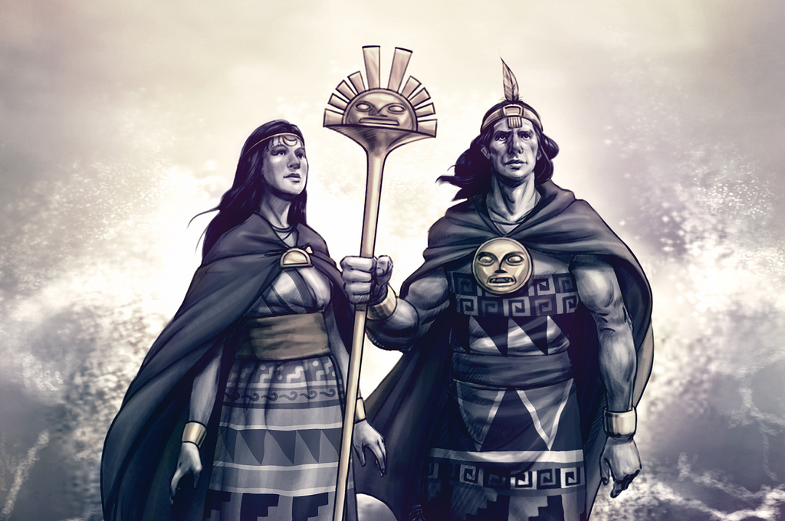
El Origen…
Manco Cápac y Mama Ocllo, los emperadores incas son descendientes de Manco Cápac .
Inti el dios sol, viendo el estado penoso de los hombres, creó una pareja: Manco Cápac y Mama Ocllo, su hermana y esposa, quienes salieron del Lago Titicaca, él los había enviado con la misión de civilizar a la población y fundar un Imperio en su nombre.
La tarea encomendada a Manco Cápac era fundar una ciudad que posteriormente se convertiría en el centro del mundo. Para poder encontrar el lugar exacto, el Dios Sol le entregó a Manco Cápac una vara de oro y le dijo que viajara hacia el norte del Lago Titicaca y que mientras caminaba hundiera el bastón en la tierra y el lugar en el que se hundiera con facilidad sería el designado a ser la cuna de su imperio.
Juntos Manco Cápac y Mama Ocllo, caminaron por días sin encontrar el lugar en el que la vara se hundiera con facilidad, sin embargo no se dieron por vencidos. Días después de caminar mucho, ellos llegaron a un impresionante valle rodeado de majestuosas montañas. la Vara de Oro por fin se hundió en ese lugar y fue así como ellos supieron que era en ese lugar, que hoy es la ciudad de Cusco, donde debían fundar la capital del Imperio Incaico.

Slide 6
Agricultura
La agricultura del Tahuantinsuyo tuvo el gran mérito de adaptarse y desarrollarse en un medio geográfico que no ofrecía las mejores condiciones para la agricultura. En primer lugar, el relieve montañoso donde habitaba la mayor parte de la población del imperio, fue aprovechado mediante la construcción de innumerables andenes o terrazas de cultivo que permitieron utilizar las laderas de las montañas andinas. Estas verdaderas escaleras gigantes, erigidas sobre terraplenes con muros de contención de piedra, evitaban que las lluvias arrastraran la tierra y sus cultivos al fondo de los valles.
En estas terrazas agrícolas se podían obtener hasta tres cosechas anuales, sobresaliendo el maíz, las papas, los porotos y pallares, las calabazas, el maní y la quínoa, esta última con más de un 50% de contenido proteico que el arroz, el trigo o el maíz. Estas plantas eran sembradas rotativamente, empleándose fertilizantes naturales como el guano de la costa, llevado especialmente hastalos Andes a lomo de llama.

Slide 7
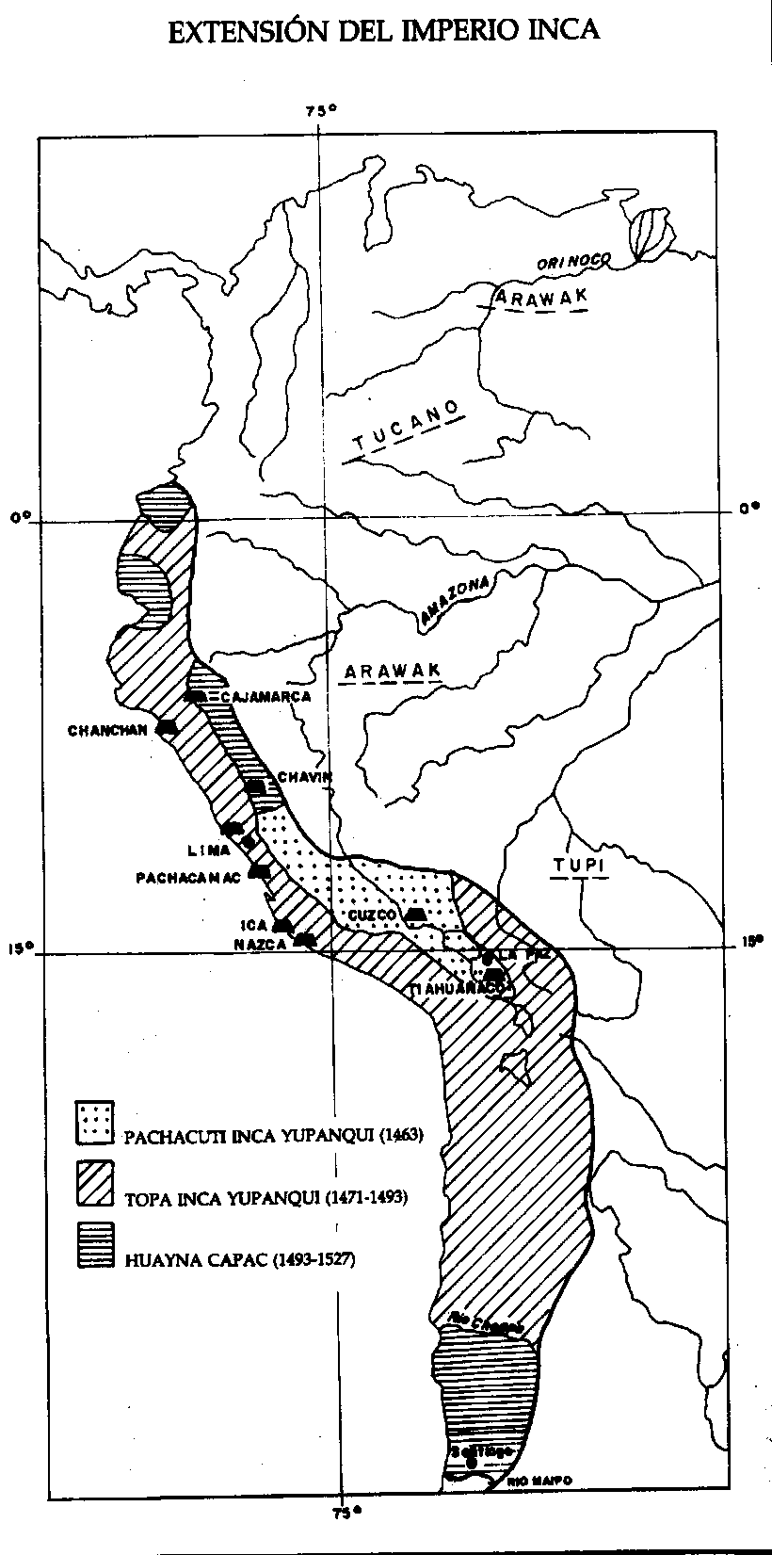
Organización Política del Imperio Inca
El territorio del Tahuantinsuyo comprendió parte de Ecuador, Perú, Bolivia, Chile hasta el río Maule y el noroeste argentino. Su extensión era de 3.000 km de norte a sur y de 500 km de este a oeste.
El Imperio estuvo dividido en cuatro suyos (cada uno administrado por un Apo): Chinchasuyo al norte, Collasuyo al sur, Antisuyo al este y Contisuyo al oeste. Cada suyo estaba dividido en provincias, administradas por un Curaca.
La expansión Inca es iniciada por Pachacuti Inca Yupanqui. Su hijo Topa Inca Yupanqui conquistó la zona del norte chileno hasta el río Choapa. Huayna Capac extendió el dominio efectivo hasta el río Maipo y avanzó hasta el Maule, donde se encontró con los Mapuches.
Los Incas imponían a los pueblos conquistados el reconocimiento del Inca como hijo del sol, el culto a este dios, la adopción del quechua como idioma oficial y el pago de impuestos en especies y oro.

Slide 8
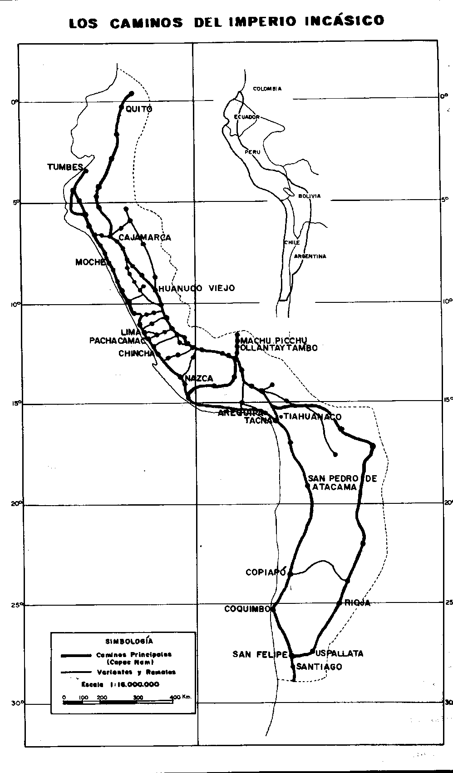
El imperio Inca se mantenía unido gracias a la extensa red vial conocida como camino del Inca. En el caso del territorio chileno, existían dos caminos: uno que pasaba por la zona altiplánica (andes) y otro que pasaba por la zona del desierto y en algunos sectores se acercaba a la costa. Los dos se unían en el vale del Aconcagua, para desaparecer en el valle del Mapocho.
Los Incas no utilizaban monedas. El oro era un metal asociado al sol, por lo que cuando tributaban oro, se utilizaba en la confección de artesanía y adornos vinculados al culto del Inti.

Slide 9
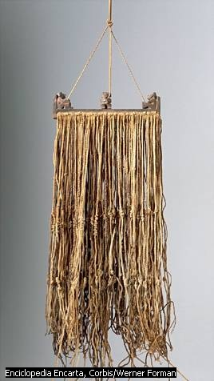
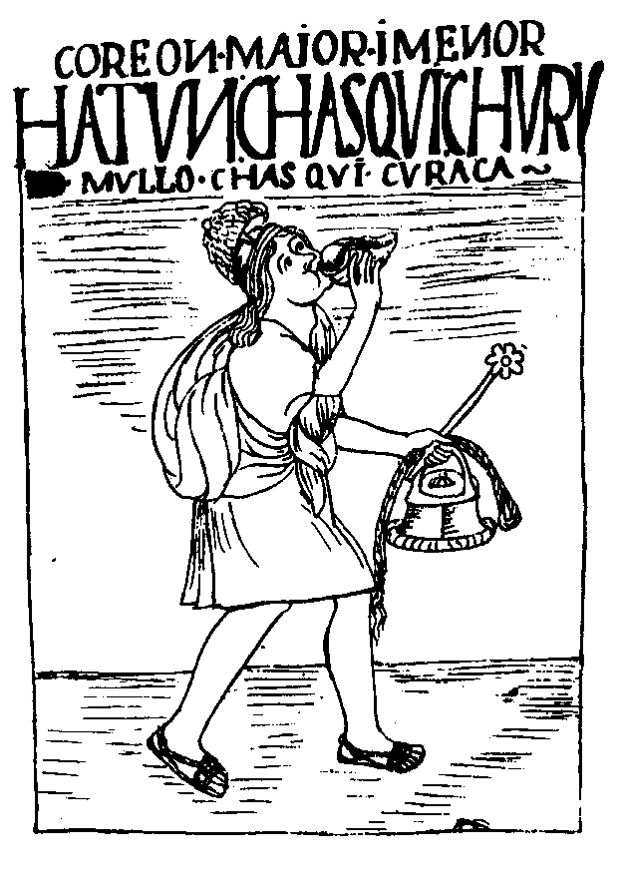
Los Quipus eran un conjunto de cuerdas anudadas que permitía llevar la contabilidad de población y producción. Eran utilizados por los Chasquis para llevar información de un extremo a otro del imperio.

Slide 10
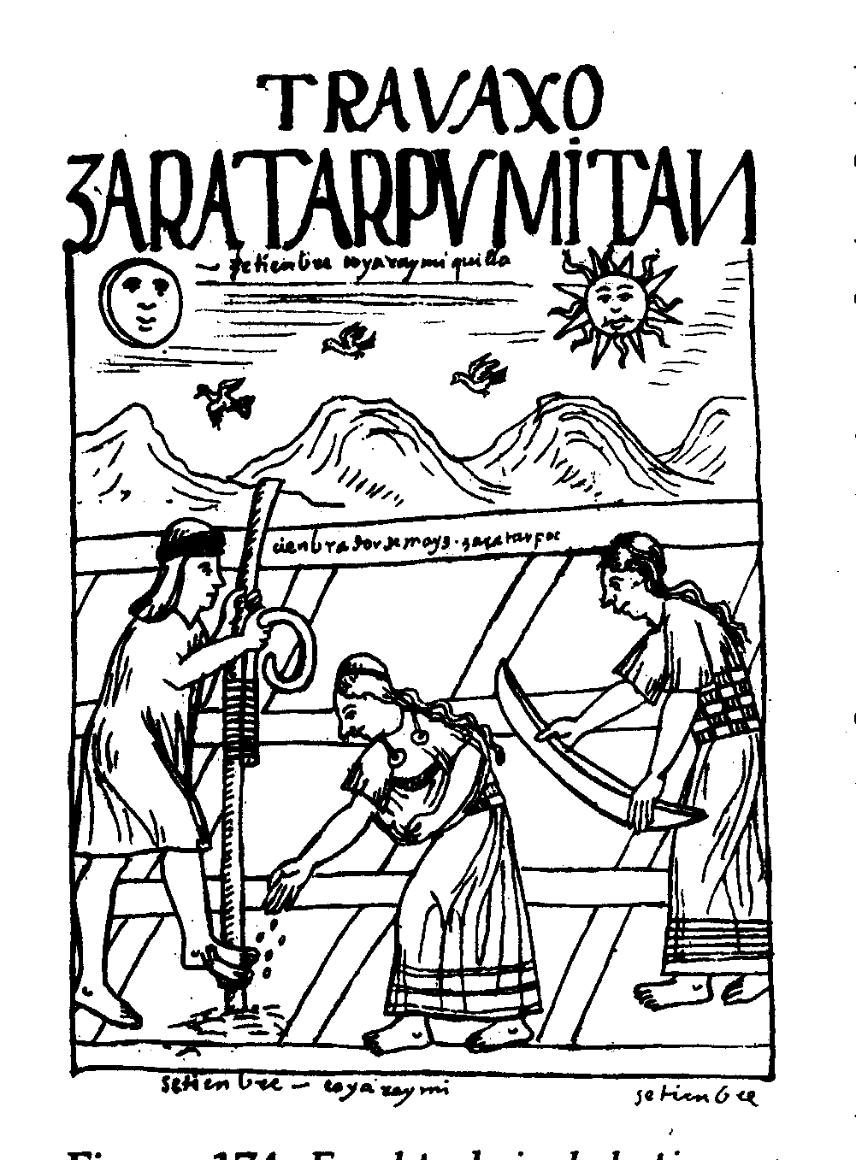
Los Mitimaes eran colonos y guardias fronterizos. Eran trasladados hacia zonas recién conquistadas con el objetivo de introducir las costumbres incaicas, principalmente el idioma quechua, la religión solar y los sistemas de trabajo. Además, actuaban como guardianes, evitando sublevaciones en contra del Estado.
Un tipo especial de mitimaes eran las poblaciones díscolas y rebeldes trasladadas hacia lugares habitados por gente leal y pacífica. Mezclados con ellos sus intentos subversivos no fructificaban.
Los mitimaes recibían ciertos privilegios: se les otorgaban tierras, semillas y herramientas; por un tiempo quedaban liberados de tributar.
Aunque podían pertenecer a cualquier pueblo, sus jefes debían ser siempre Incas de nacimiento.

Slide 11
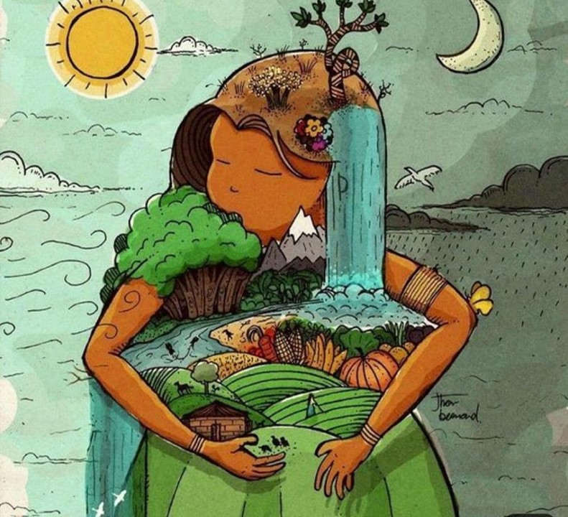
Objetivo: Caracterizar la cultura inca, considerando; arquitectura, religión, organización social, entre otras.

Slide 12
Sociedad Inca
El mundo andino se encontraba organizado en comunidades llamadas ayllus, las que se convirtieron en la base de la organización social inca y que en la actualidad siguen siendo la unidad social más importante para muchos pueblos andinos.
El ayllu: Fue la unidad social y económica del Imperio , emparentadas por vía sanguínea ,con costumbres similares y con prestaciones de servicios y formas de trabajos similares.

Slide 15
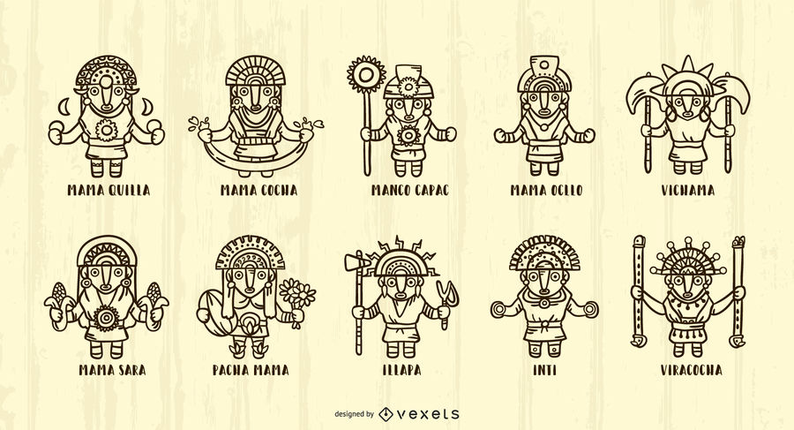
Religión y Cultura
La religión Incaica era politeísta, principalmente sus dios son la Pachamama (adoración a la tierra) y un Viracocha (adoración a un Dios Creador), junto al Dios inti o "Sol"

Slide 16
Dioses
Viracocha: Era una de las deidades más importantes del Imperio Inca, era considerado el creador de todas las cosas o la sustancia de la que se da orígen a todas las cosas; estaba íntimamente relacionado con el mar.
Se le atribuye la creación de todas las cosas entre ellas: el universo, el sol, la luna, las estrellas, el tiempo (ordenando al sol para que se desplace solo por el cielo) y a la civilización en la tierra

Slide 17
Dioses
Viracocha (Dios creador) pasó por Lago Titicaca durante el tiempo de la oscuridad para traer la luz. Él hizo el sol, la luna y las estrellas. Él hizo a la humanidad.
El Inti es el dios Sol, Así como una deidad patrona del imperio Inca. El sol es un factor importante de la vida, puesto que ofrece calor y luz, por eso el Dios Inti es también conocido como el dador de la vida. Fue adorado por la mayoría de agricultores que confiaban en el sol para recibir buenas cosechas. Aunque él era el dios más venerado después de Viracocha, Recibió el mayor número de ofrendas. El Sapa Inca, Como gobernante imperial, reivindico su origen divino, al adjudicarse ser descendiente del propio dios Inti o Sol, y se vestian con adornos de oro que para ellos era el sudor del sol.

Slide 18
Dioses
Pachamama es la Diosa venerada por los pueblos indígenas de los Andes. También es conocida como madre tierra/tiempo. En la mitología inca, Pachamama es una diosa de la fertilidad que preside sobre la siembra y cosecha, personificando las montañas y provocando terremotos. También es una deidad omnipresente e independiente que tiene su propio poder creativo autosuficiente para mantener la vida en la tierra

Slide 19
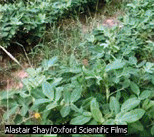
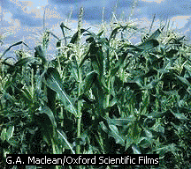
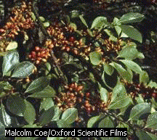
Economía: practicaban una agricultura muy desarrollada que incluía veinte variedades de maíz y cuarenta de papas. Además cultivaban el maní, la coca y el algodón. Para ello construían terrazas en la falda de las montañas
maíz
maní
coca

Slide 20
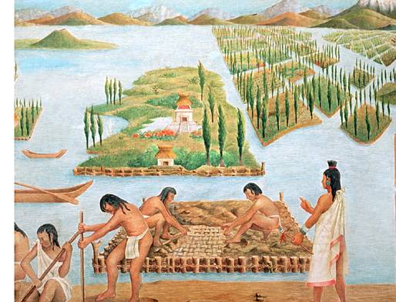
Comparación de las Civilizaciones Precolombinas
Economía
En las tres civilizaciones la principal actividad económica es la agricultura y su principal cultivo es el maíz.
Difieren en sus técnicas de cultivo:
Los mayas practican la tala y roza, habilitando amplias zonas de la selva mesoamericana para la práctica agrícola a través de cortar y quemar la vegetación existente (milpa).
Los Aztecas utilizan las Chinampas, que eran especies de balsas sobre el lago Texcoco.
Los Incas utilizan terrazas de cultivo, aprovechando el terreno de pendiente característico de los andes centrales.
En las tres civilizaciones se practica un activo comercio al interior del imperio o con pueblos cercanos.

Slide 21
Sociedad
Las tres civilizaciones están altamente jerarquizadas, con una pirámide social que tiene en su base a los sectores campesinos y esclavos. En la cúspide se encuentra el rey y su familia. Después, en un sentido descendente se encuentran los nobles, sacerdotes y guerreros. Los artesanos y comerciantes ocupaban una posición intermedia.
Familia Real
Nobleza
Sacerdotes
Guerreros
Artesanos - Comerciantes
Aztecas e Incas poseen una unidad básica de organización, que compartían tierras comunales y se reconocían descendientes de un antepasado común.
Campesinos
Esclavos
Calpulli Azteca
Ayllú Inca
Era una unidad religiosa y militar (realizaban ritos comunes y combatían unidos). Todos sus miembros vivían en el mismo sector. Entre sus miembros existía diferencia de posición social. Los hombres comunes que no destacaban en otras funciones estaban obligados a permanecer como campesinos en su respectivo calpulli.
Característico del mundo andino. El Ayllú poseía tierras, ganados, pastos y bosques, ejerciendo sobre ellos una propiedad colectiva. Todo miembro del Ayllú recibía parte de estos bienes, pero con la obligación de participar en los trabajos comunitarios y cooperar en las festividades religiosas.

Slide 22
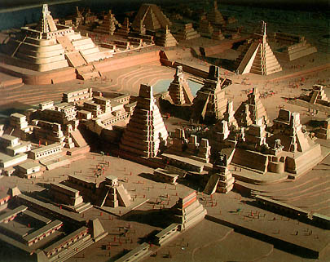
Organización Política
En las tres civilizaciones el poder está centralizado en la persona de un rey hereditario. Este rey tiene un consejo de nobles y sacerdotes que le ayuda a gobernar. En el caso de los Incas, el rey o Sapa-Inca, es considerado un dios, ya que es hijo del sol (Inti).
La principal diferencia entre las civilizaciones es que, mientras los Incas y Aztecas crearon un Imperio Militar que dominaba amplios territorios, los Mayas se organizaban en ciudades estado independientes.
El dominio militar se ejercía desde la ciudad capital: Tenochtitlan, en el caso de los Aztecas; Cuzco de los Incas.

Slide 23
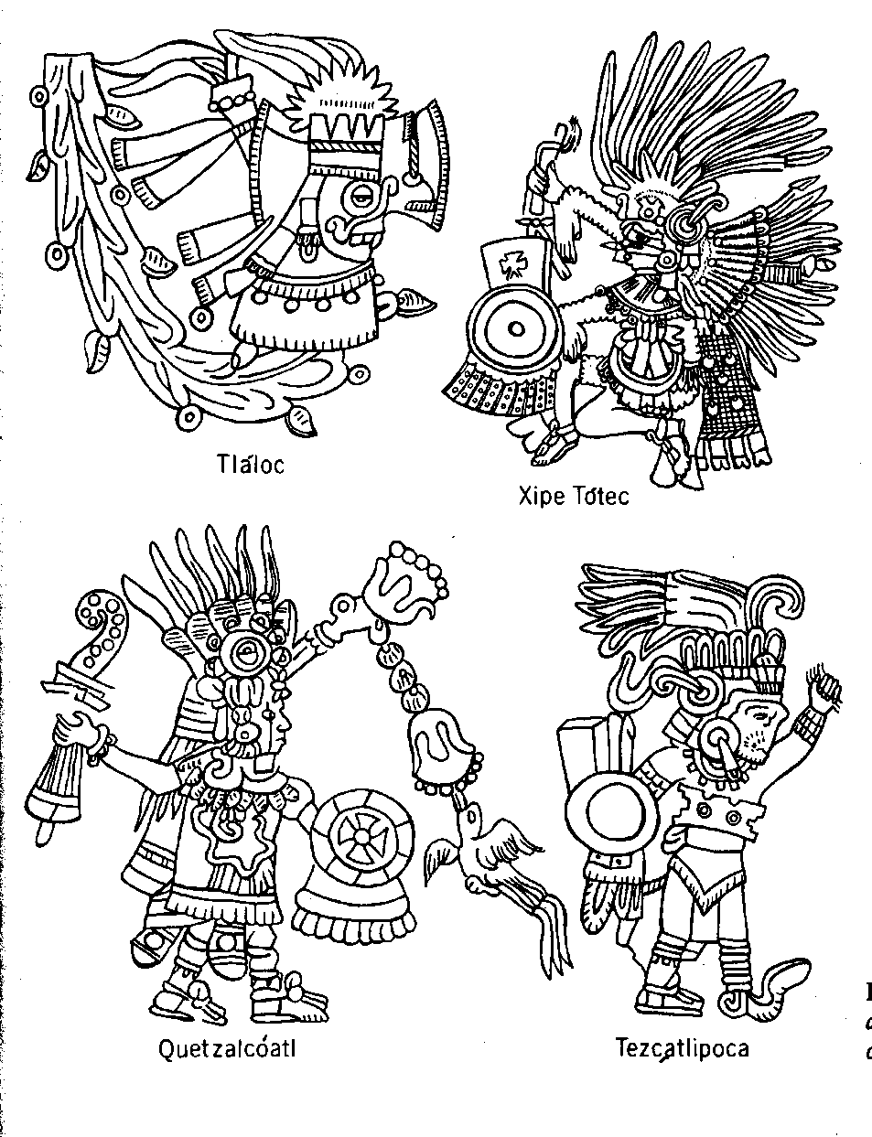
Religión
Las tres civilizaciones son politeístas, adoradores de dioses que representan a las fuerzas de la naturaleza y diversas actividades humanas.
En el caso de los mayas, los principales dioses son Hunab-Ku (creador del mundo) y Kukulkan (creador del calendario).
Los Aztecas poseían cientos de deidades, que representaban las múltiples manifestaciones de los dioses principales. Quetzalcoatl (serpiente emplumada) era el creador de los hombres y del maíz. Huitzilopochtli era el dios de la guerra, que pedía sacrificios humanos.
Para los Incas el dios principal era el Inti (sol). Otros dioses eran la Pachamama (tierra) y la Mamacocha (mar).

Slide 24
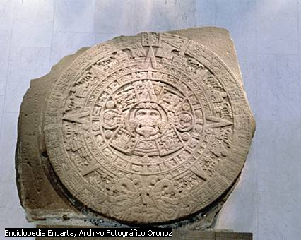
Aspectos Culturales
En las tres civilizaciones los sacerdotes son los depositarios de la sabiduría. Desarrollaron conocimientos astronómicos, sistemas matemáticos y calendarios para coordinar las fiestas religiosas.
Mayas y Aztecas desarrollaron un sistema numérico vigesimal. Este sistema les permitió crear un calendario de gran precisión. En el caso de los Aztecas, el calendario era doble, uno solar (de 18 meses de 20 días) y otro ritual (20 meses de 13 días). Al combinarse los dos calendarios podían determinar el destino de las personas.
Los Incas desarrollaron un sistema numérico decimal. Su calendario se basaba en el año lunar (12 meses de 30 días) y el año solar (se iniciaba con el solsticio de diciembre).
Los Mayas desarrollaron un complejo sistema de escritura basada en jeroglíficos. Los Aztecas escribieron códices con figuras y números. Los Incas no desarrollaron la escritura, aunque transmitían información a través de los quipus.

Slide 25
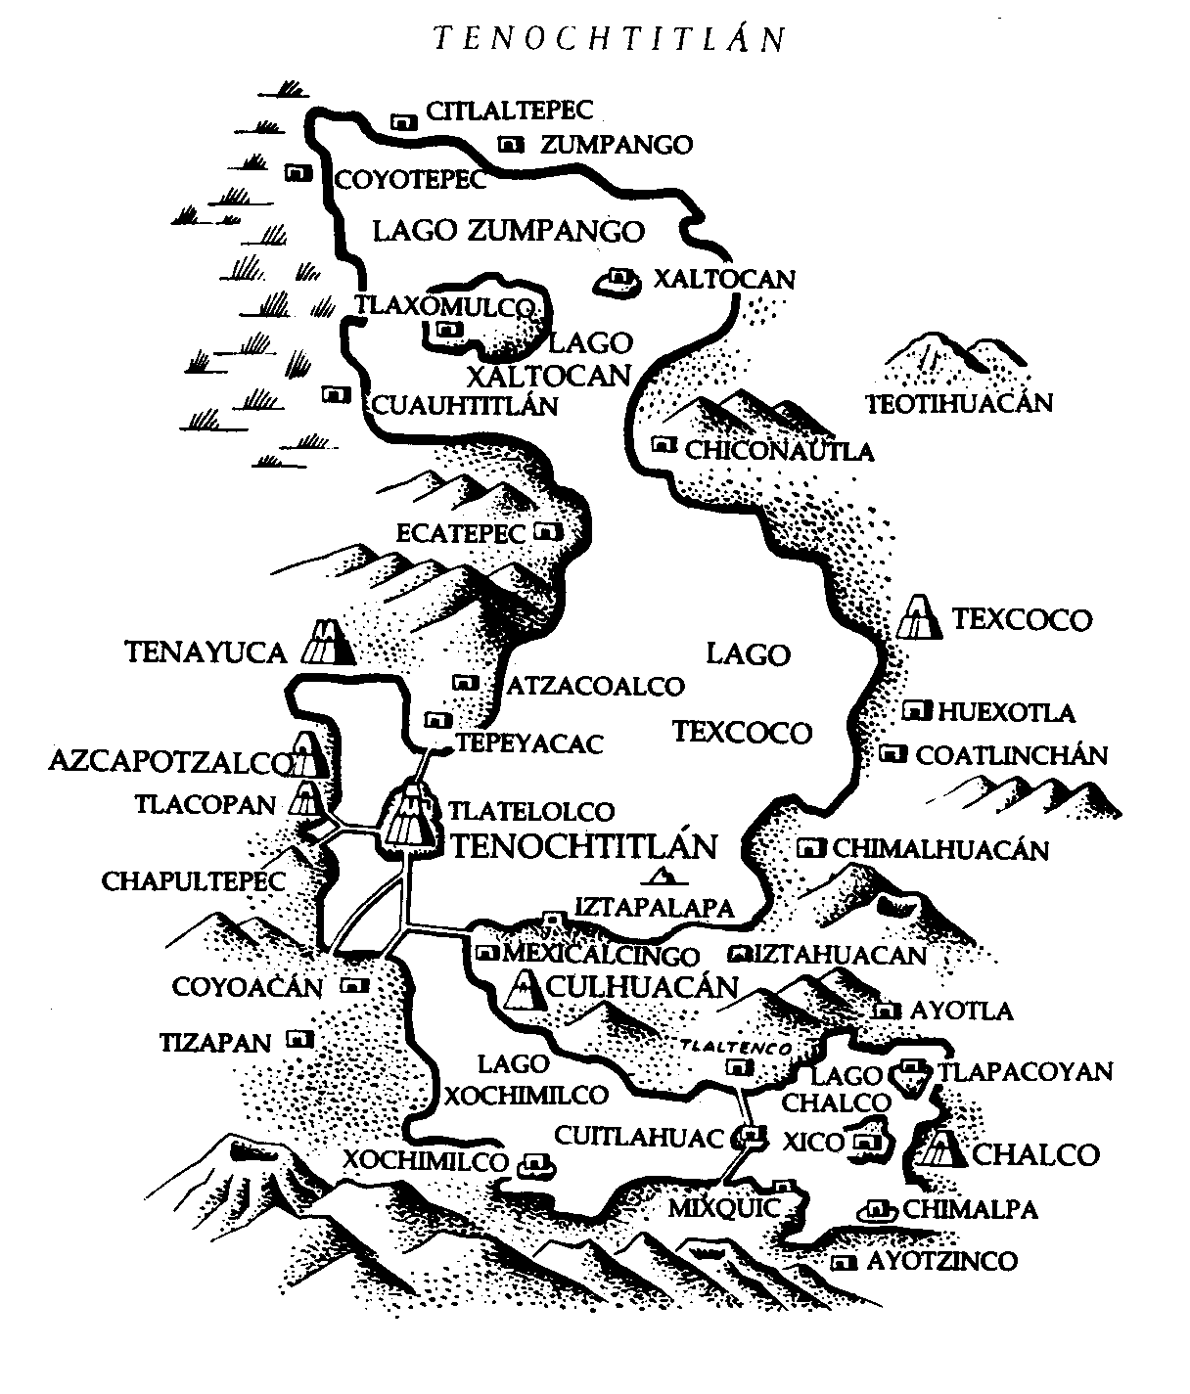
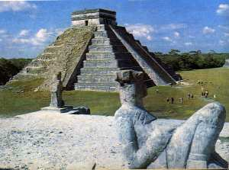
Las tres civilizaciones desarrollan una arquitectura monumental. Los Mayas tenían pirámides de cuerpo escalonado, con un templo en su cumbre. Estos templos eran el centro ceremonial de las ciudades. Los Aztecas, que también tenían pirámides escalonadas, destacaron por la construcción de la ciudad de Tenochtitlan sobre el lago Texcoco.

Slide 26
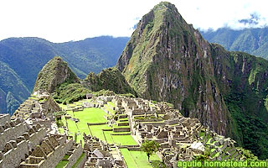
Los Incas construyeron grandes fortalezas con enormes bloques de piedra. En su capital, el Cuzco e encontraba el templo del sol, con muros enchapados en oro. Una de las formas en que mantenían unido su imperio era a través de una extensa red vial llamada el camino del Inca.

Slide 27
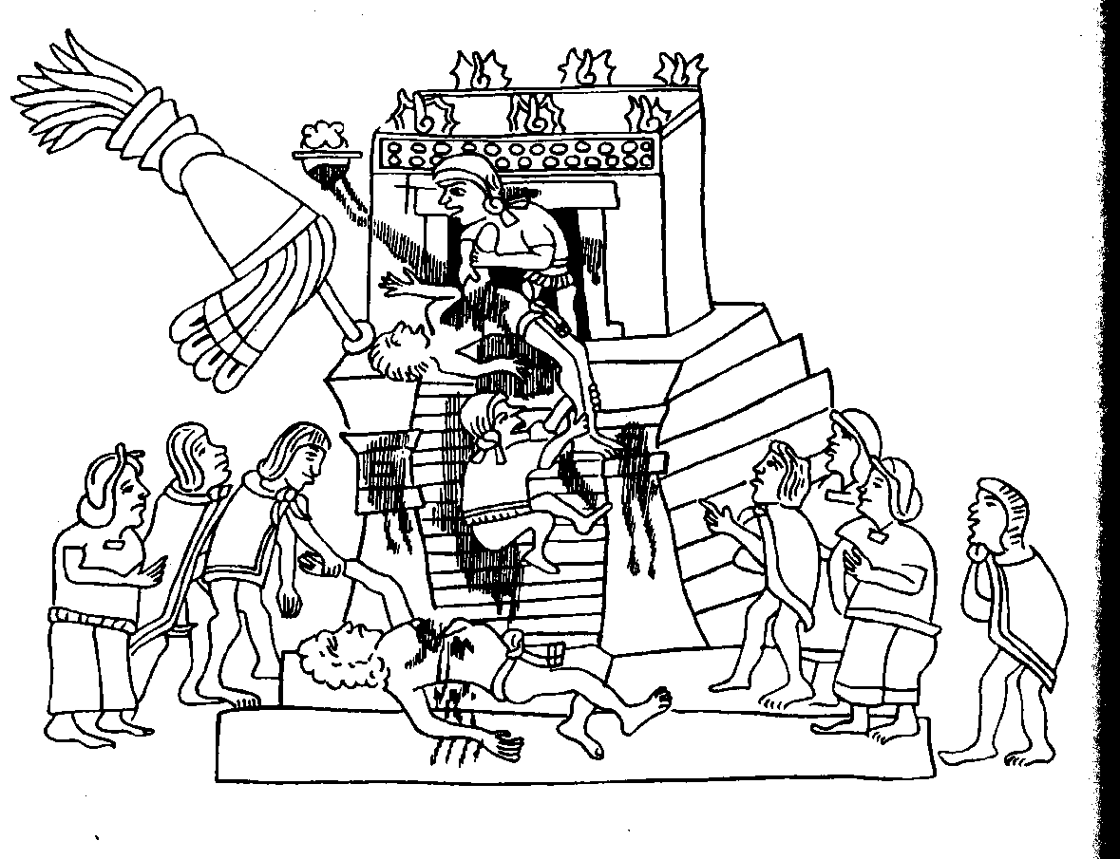
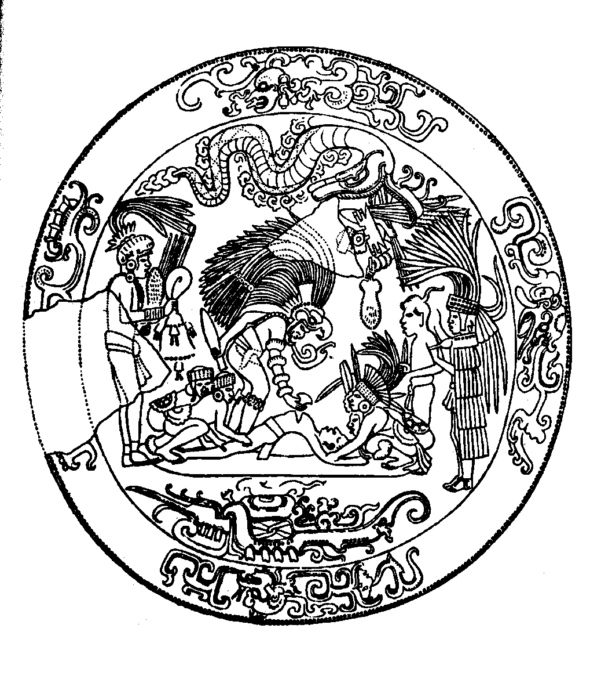
Sacrificios Humanos Aztecas
Los dioses Aztecas exigían constantemente sacrificios humanos. Para satisfacerlos se desarrollaban las Guerras Floridas, expediciones militares a poblados cercanos con el objetivo de capturar prisioneros para el sacrificio.
Los Mayas también practicaban sacrificios humanos, en especial en el periodo tardío (Chichén Itza, siglos X a XII d.C.), probablemente por influencia Mexica (Tolteca, Azteca).

Slide 28
Entre los Incas no existe la práctica sistemática de sacrificios humanos.
Los Incas practicaban esporádicos sacrificios humanos, generalmente un niño o niña en uno de sus montes sagrados.
Sus principales sacrificios eran de animales.
Los Mayas solían sacrificar a sus víctimas lanzándolas a un cenote sagrado, pozos dedicados al dios de la lluvia (Chaac).

Slide 29
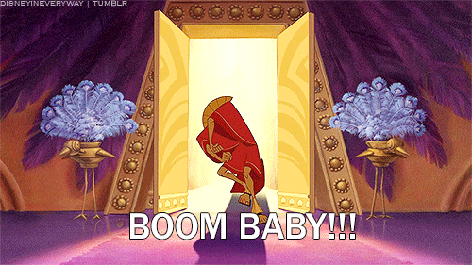
Actividad:
Responder las siguientes preguntas en sus cuadernos:

Slide 30
1
Las civilizaciones precolombinas azteca e inca influyeron de diversa manera sobre sus contemporáneos. Sin embargo, es posible distinguir elementos culturales comunes a ambas civilizaciones. Entre los elementos comunes se puede(n) señalar:
El desarrollo de una organización política y militar que les permitió dominar a distintos pueblos.
El florecimiento de una arquitectura y un arte ritual y utilitario destacado.
La práctica sistemática de sacrificios humanos de los pueblos bajo su dominio.
Sólo I
Sólo III
I y II
I y III
I, II y III

Slide 31
2
Los incas crearon un efectivo sistema administrativo que les permitió movilizar a una gran fuerza de trabajo y tener conocimiento de lo que ocurría en todo su Imperio. Entre las características de dicho sistema destaca(n):
el uso de vías de comunicación expeditas.
el empleo de instrumentos para llevar la contabilidad.
el cobro de impuestos en moneda metálica.
Sólo I
Sólo III
I y II
II y III
I, II y III

Slide 32
3
Los Incas trasladaban habitantes desde las provincias más antiguas del Imperio a los nuevos lugares conquistados y, a su vez, a los de estos lugares a regiones antiguas (mitimaes). Esta práctica tuvo, entre otras, la(s) siguiente(s) finalidad(es):
Impulsar la pacificación del Imperio.
Obtener numerosa mano de obra barata.
Promover el uso de una lengua común.
Sólo I
Sólo II
Sólo III
I y II
I y III

Slide 33
4
En América, algún tiempo antes del periodo clásico, empieza la construcción de las primeras pirámides y monumentos con inscripciones que caracterizan sus grandes centros ceremoniales, como Tikal. Sin embargo, la mayor parte de la población vivía dispersa en chozas agrupadas en caseríos pequeños.
La descripción anterior corresponde a una etapa en el desarrollo de la cultura:
Azteca
Maya
Teotihuacana
Inca
Mochica

Slide 34
5
En la evolución cultural de América prehispánica destacaron los aztecas, los mayas y los incas por la creación de civilizaciones. Entre las características comunes a los pueblos mencionados se puede(n) señalar:
la organización de sociedades estamentales.
el establecimiento de sistemas políticos de tipo estatal.
el desarrollo de imperios altamente militarizados.
I y II
I y III
Solo I
II y III
I, II y III

Slide 35
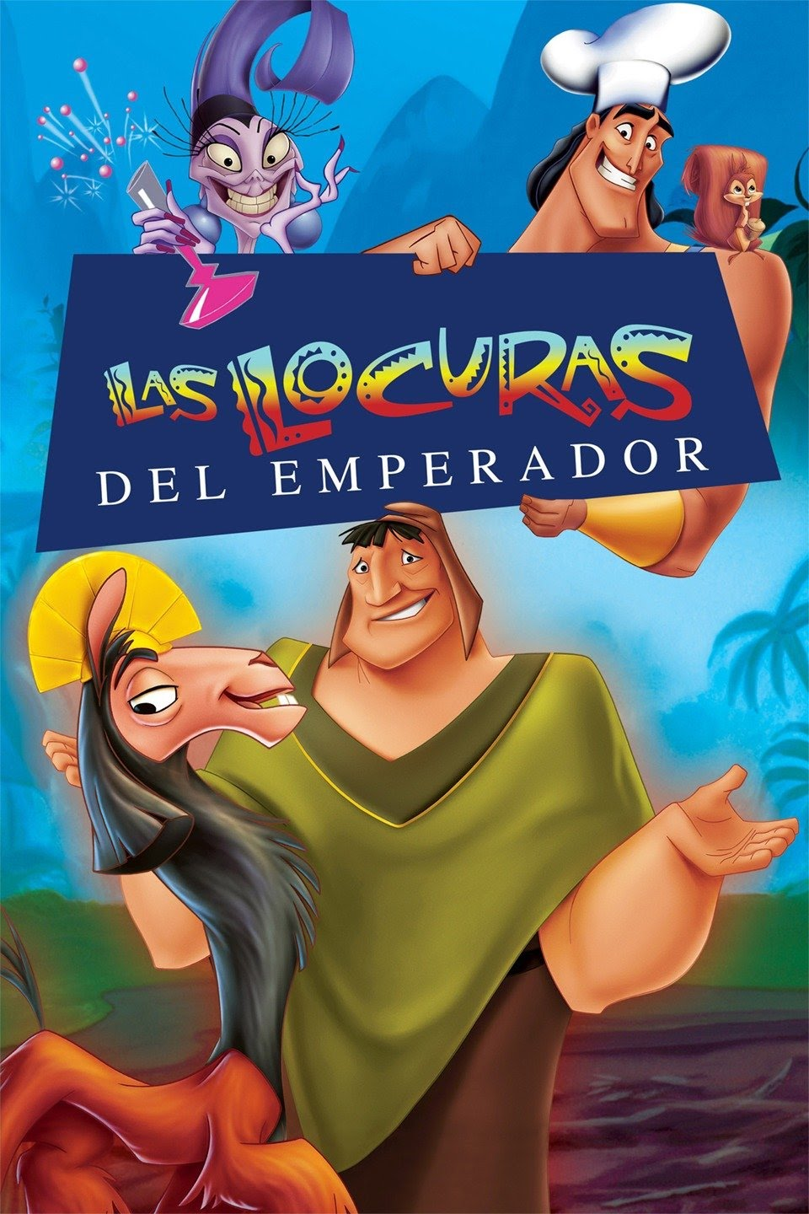
Actividad complementaria/No obligatoria
Para realizar un mejor análisis sobre las culturas vistas en clases y, en consideración del periodo de estrés de la cuarentena preventiva, los/as invito a revisar las siguientes películas en familia. De este modo, podrán identificar personajes y su posición social, arquitectura, desarrollo cultural y religión, organización social, etc.

